Slide 1
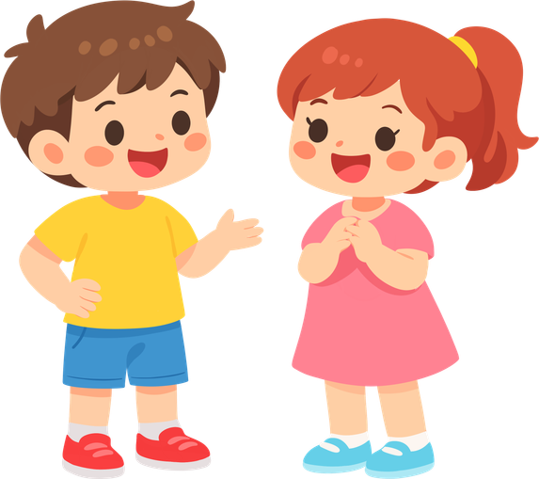
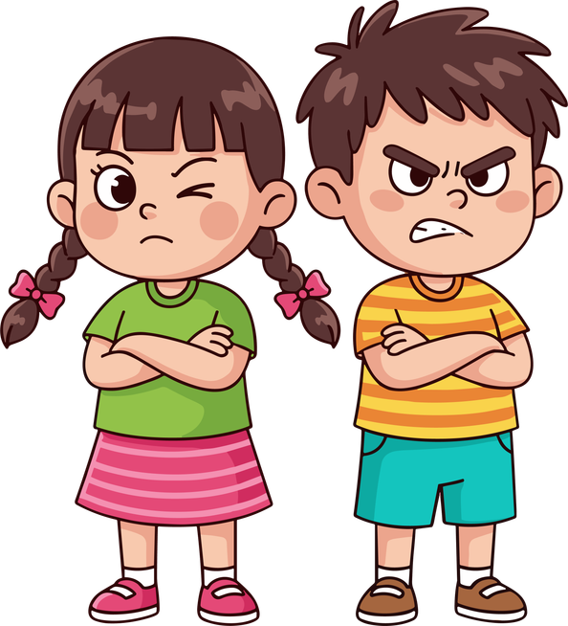
פלייליסט שירים לוויסות רגשי
לחץ רוגע
פרוטוקול 18 מאת ד”ר אפרת רוגינסקי
מתוך “פרוטוקולים של כוחות ותקווה”

Slide 2


Slide 3
המטרה: ליצור פלייליסט של שירים, שנוכל לשמוע ברגעים של תחושת מועקה וחוסר איזון.
איך זה עובד?
הגוף שלנו מנסה להסתנכרן לקצב של המוזיקה. אנחנו נבנה פלייליסט של 5 שירים שיעזרו לנו להרגיע את הגוף שלנו, וגם את המחשבות והרגשות שלנו.

Slide 4

ועכשיו תורכם!

Slide 5
מבנה הפלייליסט:
השיר הראשון הוא שיר קצבי,
שפוגש אותנו במצב הלחץ.
השיר החמישי הוא מרגיע ומערסל -
המצב שאנחנו רוצים להגיע אליו.

Slide 6
שיר מס' 1: קצב מהיר; תואם תחושות של כעס/תסכול/חרדה/היפראקטיביות
שיר מס' 2: קצת יותר איטי משיר מס' 1; מצב הרוח הכללי נרגש וחיובי יותר
שיר מס' 3: קצב בינוני; מצב הרוח הכללי רגוע וחיובי
שיר מס' 4: קצב איטי; מצב הרוח הכללי רגוע וחיובי
שיר מס' 5: קצב איטי; מצב הרוח הכללי רגוע וחיובי

Slide 7
לכן נתחיל בבחירת השיר הראשון נקפוץ לאחרון, ואז האמצעי (3), ונמלא את החסר (2, 4).

Slide 8
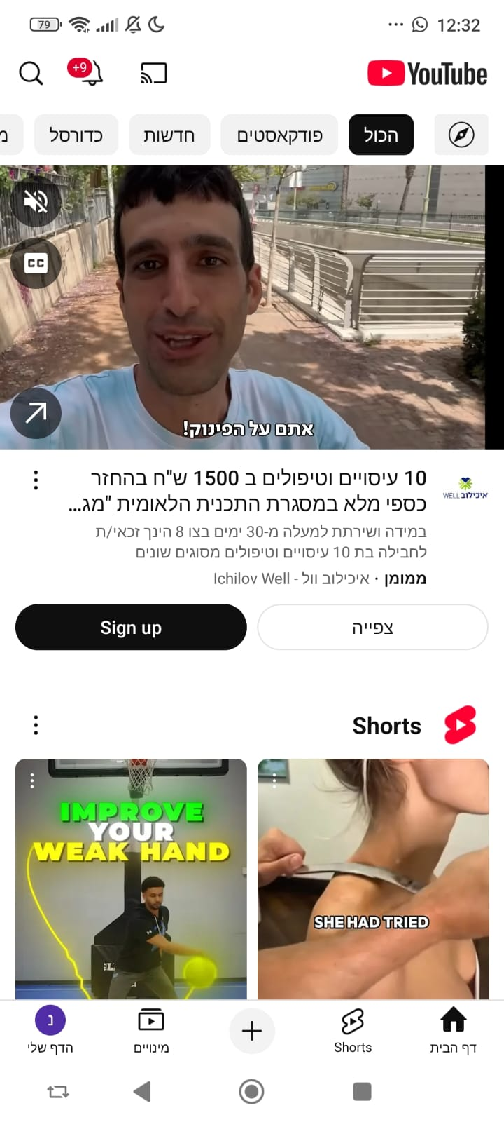
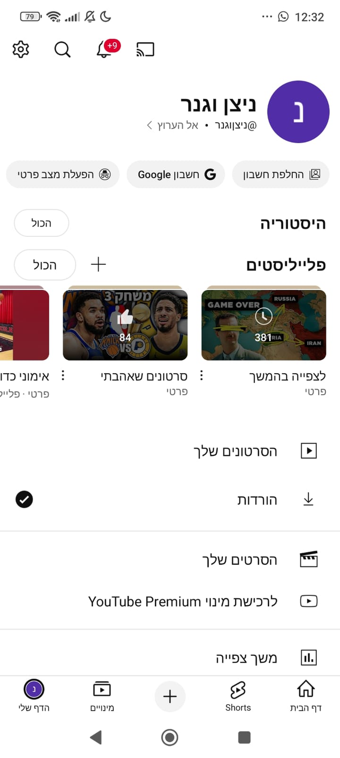

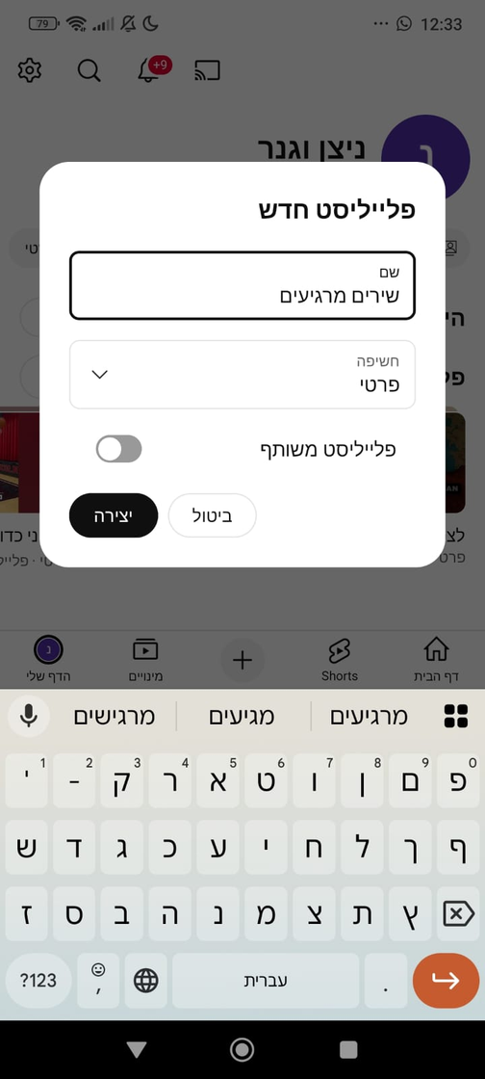
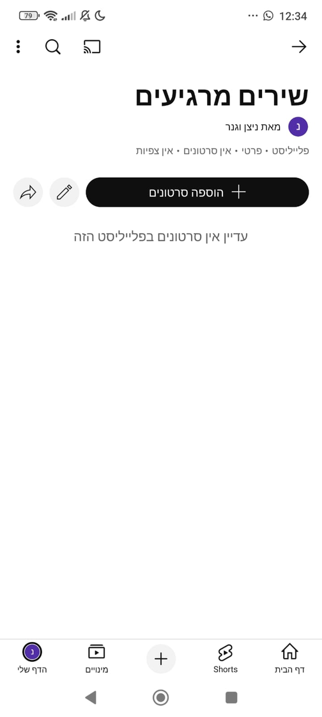

בניית פלייליסט ביוטיוב:
נכנסים לאתר\אפליקציית יוטיוב
2. בוחרים בשורה למטה ב”הדף שלי”
3. ליד הכותרת פלייליסטים לוחצים על +
4. קוראים לפלייליסט בשם ולוחצים “יצירה”
5. לוחצים על הוספת סרטונים, מחפשים שם של שיר ולוחצים שמירה בפלייליסט

Slide 9
בחירת השיר הראשון:
קצב מהיר; תואם תחושות של כעס/תסכול/חרדה/היפראקטיביות
לדוגמא: “צעד אחד לפני כולם” (מתוך הסרט אלאדין)

Slide 10
בחירת השיר החמישי:
קצב איטי; מצב הרוח הכללי רגוע וחיובי
לדוגמא: "חלום הוא משאלה שהלב מבקש" (מתוך הסרט סינדרלה)

Slide 11
בחירת השיר השלישי:
קצב בינוני; מצב הרוח הכללי רגוע וחיובי
לדוגמא: “אני חבר שלך” (מתוך הסרט צעצוע של סיפור)

Slide 12
בחירת השיר השני:
קצת יותר איטי משיר מס' 1; מצב הרוח הכללי נרגש וחיובי יותר
לדוגמא: “שיר ארוחת הערב” (מתוך הסרט היפה והחיה)

Slide 13
בחירת השיר הרביעי:
קצב איטי; מצב הרוח הכללי רגוע וחיובי
לדוגמא: “אהבה יש באוויר” (מתוך הסרט מלך האריות)

Slide 14
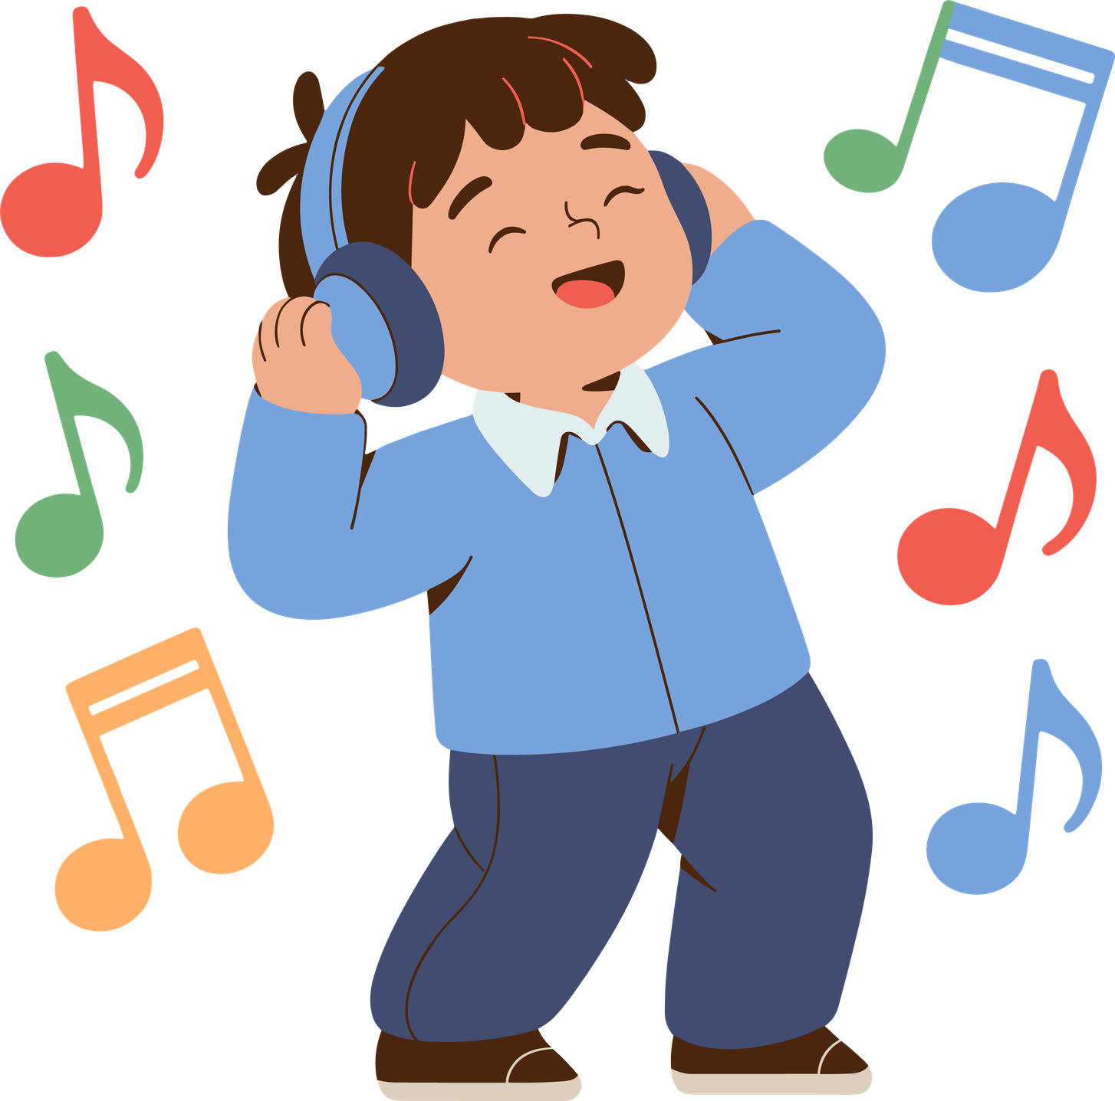
עכשיו אתם יודעים בעצמכם איך לבנות פלייליסט לוויסות רגשי!
מה אפשר לעשות עם זה?
באלו דרכים נוספות אנחנו
יכולים להשתמש בזה?

